Slide 1
Filling Good : 모임일정추천앱 4조

Slide 2
프로젝트 개요

Slide 3
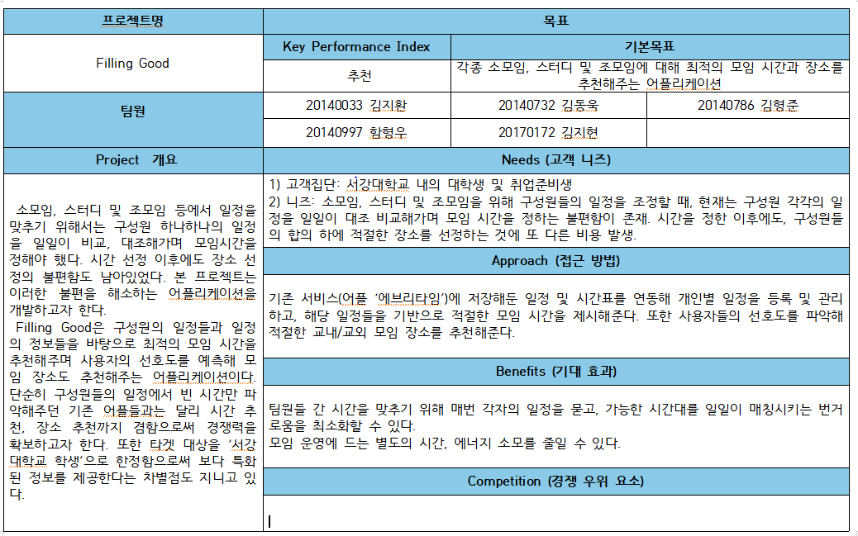
프로젝트 개발 배경

Slide 4
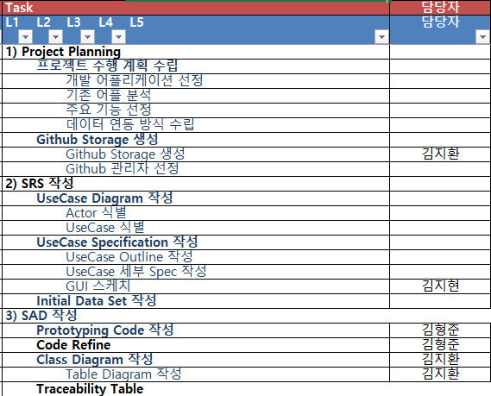
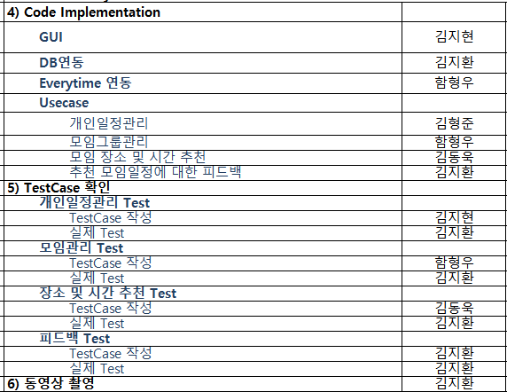
프로젝트 진행 현황: Project Management Plan

Slide 5
프로젝트 진행 현황
프로젝트 팀원 작업일지(PSP sheet)
전체 개발시간: 344.75시간
1인당 개발시간: 68.95시간

Slide 6
성과물 형태 및 사용 툴
성과물
중간산출물 저장소: https://github.com/wlrud753/FillingGood
최종산출물 저장소: http://cscp2.sogang.ac.kr/CSW4010/index.php/2019%EB%85%84_FilingGood
사용툴
개발IDE 환경: Android Studio 3.5, MySQL 5.7, Aparche 2.4, 가상머신 android OS 10.0
UML 모델링 도구: StarUML 3.1.0
개발 소스 공유 및 버전 관리: GitHub
Notes:
위키 주소 맞게 입력했는데 왜 연결이 안되는 걸까요….

Slide 7
요구사항 모델
(Use Case Model)

Slide 8
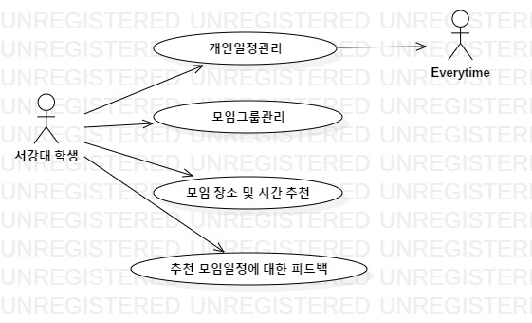
Use Case Diagram

Slide 9
Use Case Specification – “모임 장소 및 시간 추천＂
Use Case Name | 모임 장소 및 시간 추천
Brief Description | 모임 일정을 생성하고 모임 시간과 모임 장소를 추천하는 유즈케이스. 추천 내역에 대한 피드백을 바탕으로 추천 우선순위를 조정한다.
Principal Actor | 서강대 학생
Precondition | 서강대 학생은 이미 모임 등록을 완료한 상태
Basic Flow
본 유스케이스는 사용자가 기존에 등록된 모임의 일정을 생성하고, 모임 시간과 모임 장소를 추천받기 위해 ‘내 모임 목록’의 ‘일정 생성’ 메뉴를 선택함으로써 시작된다. 모임 일정 생성 1.1 모임 일정을 생성할 모임 선택 사용자는 화면의 ‘내 모임 목록’ 에서 일정 생성을 원하는 모임을 선택하고, 해당 모임 옆에 위치한 ‘일정 생성’ 버튼을 클릭한다. 시스템은 ‘모임 일정 등록’ 페이지로 넘어가며, 이전에 등록했던 모임 일정 목록 및 일정 생성이 가능한 ‘+’ 버튼을 화면상 출력한다. 1.2 모임 일정 생성 및 등록 사용자는 화면 하단의 일정 생성이 가능한 ‘+’ 버튼을 클릭한다.시스템은 모임 일정명, 모임 활동 계획, 모임 일정 기간 및 예상 모임 시간을 입력할 수 있는 화면을 출력한다(AF1) . 사용자는 모임 일정명, 모임 활동 계획 및 예상 모임 시간을 입력하고, 모임 일정 기간을 ＇시작 날짜’와 ‘종료 날짜’ 각각 설정한다. 모임 일정 기간의 설정을 원하지 않을 경우, ‘설정 안 함’ 옆에 위치한 체크박스를 클릭한다. 사용자는 화면 하단에 ‘등록’ 버튼을 클릭한다. 시스템은 ‘일정을 등록하겠습니까?‘ 라는 메시지를 화면에 보여준다. 1.3 모임 일정 확정 사용자가 ‘일정을 등록하시겠습니까?’ 라는 메시지 확인 버튼을 누르면(AF2) 시스템은 해당 모임 일정 정보를 저장한 후(AF3), 해당 일정을 포함한 모임 일정 목록을 화면상 출력한다. 모임 추천 생성 2.1 추천 생성 사용자는 기존에 생성한 모임 일정 중 시간 및 장소 추천을 아직 받지 않은 일정을 골라, 해당 일정 옆 ‘시간 및 장소 추천 받기’ 버튼을 누른다.

Slide 10
Use Case Specification– “모임 장소 및 시간 추천＂
Basic Flow
2.2 추천 생성 권한 확인 시스템은 사용자의 모임 내 역할을 체크한다. -사용자의 모임 내 역할이 ‘모임장’일 경우: 시스템은 사용자에게 추천 생성 권한이 있음을 확인하고, 모임 시간 추천(step3) 서브 플로우를 수행한다. -사용자의 모임 내 역할이 ‘모임장’이 아닐 경우: 시스템은 해당 모임의 모임장이 추천을 생성했음을 확인한다(AF4). 시스템은 사용자에게 생성된 추천 결과를 확인 및 투표할 권한을 부여한 후, 모임 시간 추천(step3) 서브 플로우를 수행한다. 3. 모임 시간 추천 3.1 모임 일정 기간 동안 날짜마다 우선순위 측정 변수 생성 시스템은 일정 생성 시 입력한 ‘일정 기간’(입력하지 않았다면 일주일 간) 동안의 모임 구성원 개개인의 일정을 모으고, 시간 추천의 우선순위 파악을 위한 우선순위 측정 변수를 각 날짜마다 생성한 뒤에 초기값을 부여한다. 초기값은 기본적으로 1.0이지만, 피드백 등의 결과로 인해 달라질 수 있다. 3.2 모임 구성원 개개인에 가중치 부여 시스템은 모임 구성원을 크게 모임장/모임원 으로 나누며, 모임 일정을 생성한 사람을 모임장으로 보고 나머지 구성원은 모임원으로 본다. 기본값으로 모임장의 가중치는 1.2, 모임원의 가중치는 1.0으로 둔다. 3.3 모임 구성원 개개인 일정마다 다른 가중치 부여 개인 일정 등록 시 조정 가능 정도는 개인이 일정 등록 시 입력한 ‘불가=10’, ‘약간 가능=5’, ‘가능=0’ 의 가중치, 혹은 시스템이 자동으로 판별한 가중치로 등록된다. 시스템은 ‘조정 가능 정도’를 이 수치와 동일하게 두고, 피드백이나 추천에 대한 우선순위 조정 단계에서 이 값을 바꿔간다. 3.4 모임 구성원 가중치 곱의 전체 합을 비교해서 최적 시간 추천 시스템은 각 날짜마다 생성된 우선순위 측정 변수에 일정 참여 인원 각각의 ‘개개인 가중치 x 개개인 일정 가중치’ 합을 구해서 넣는다. 이 값을 바탕으로 시간대 가중치를 추가로 곱해서 최종적으로 최적 시간 추천 순위를 생성한다. -시간대 가중치의 경우 초기 1.0 값을 가진다. 늦은 시간대(밤 10시 이후) 혹은 이른 시간대(오전 7시 이전) 와 주말에는 1.2의 가중치를 가진다. 주말이면서 늦은 시간대 혹은 이른 시간대인 경우, 1.2*1.2 의 가중치를 가진다. 3.5 탐색된 최적 시간 리스트업 시스템은 위에서 생성한 최적 시간 추천 순위를 ‘모임 시간/장소 추천’ 화면에 달력 시각적으로 제시하고, 하단에 글 목록으로 5위까지 보여준다. 이 때, 사용자가 모임장이라면 각 추천 순위별 투표 사항을 확인할 수 있다. 3.6 추천된 시간 중 선택 및 확정 사용자는 추천 시간 목록에서 하나를 선택한 뒤 (AF5) , ‘등록’ 버튼을 눌러 시간 투표 결과를 확정한다.

Slide 11
Use Case Specification – “모임 장소 및 시간 추천＂
시간
추천
각 날짜별
우선순위
측정변수
생성
모임원 역할에 따른 개개인 가중치 부여
개개인 일정의
가중치 부여
초기값: 1.0
모임원 : 1.0, 모임장 : 1.2
각 일정의 조정 가능 정도로 판단
우선순위 측정변수 < ∑개개인 가중치 x 개개인 일정 가중치
우선순위 측정변수 x 시간대 가중치
밤 10시 이후, 오전 7시 이전, 주말 : 1.2
그 외 : 1.0
최종 5순위 출력

Slide 12
Use Case Specification – “모임 장소 및 시간 추천＂
Basic Flow
4. 모임 장소 추천 4.1 기존에 모임 시간이 확정된 일정 선택 - 모임에서 이전에 선택한 장소가 없는 경우, 고빈도 방문 장소 제시(step 4.2) 서브 플로우를 실행한다. - 모임에서 이전에 선택한 장소가 있는 경우, 기존 선택한 장소를 바탕으로 유사한 그룹의 선호장소 탐색(step 4.3) 서브 플로우를 실행한다. 4.2 고빈도 방문 장소 탐색 시스템은 기존에 보유하고 있는 고빈도 방문 장소 목록에서 5개의 장소를 순서대로 찾는다. 4.3 기존 선택한 장소를 바탕으로 유사한 그룹의 선호 장소 탐색 시스템은 모임들의 선택 장소 목록에서 해당 모임이 이전에 선택한 장소들과 유사한 장소를 찾는다. 이때, 시스템은 아이템(장소) 기반 협업 필터링(item-base collaborative filtering) 추천 모델을 수행한다. 이 모임에서 기존에 갔던 장소를 바탕으로 그 장소와 높은 유사도를 보이는 다른 장소를 찾고, 그 장소를 포함해서 유사도가 높은 순으로 추천 장소를 찾는다. 4.4 탐색된 최적 장소 리스트업 시스템은 위에서 생성한 최적 장소 추천 순위를 ‘모임 시간/장소 추천’ 화면에 5위까지 보여준다. 이 때, 사용자가 모임장이라면 각 추천 순위별 투표 사항을 확인할 수 있다. 4.5 추천 된 장소 중 선택 및 확정 사용자는 추천 장소 목록에서 하나를 선택한 뒤(AF6) , ‘등록’ 버튼을 눌러 장소 투표 결과를 확정한다. 5. 추천 결과 확정 5.1 모임장의 추천 결과 확정 시스템은 모임원들이 선택한 추천 시간, 장소 목록을 취합한다. 이 때, 해당 취합 내역을 확인하고 최종 추천 결과를 확정 짓는 권한은 모임장에게만 주어진다. 모임장은 모임원들의 추천 선택 결과를 바탕으로 최종 시간 및 장소를 선택한다. 시스템은 모임장이 선택한 시간, 장소 추천 순위를 저장해 최종 추천 결과를 확정한다. 5.2 추천 결과 확인 최종 추천 결과가 확정된 후, 시스템은 일정의 정보(모임 일정명, 확정된 시간 및 장소)를 화면상 출력한다.

Slide 13
Use Case Specification – “모임 장소 및 시간 추천＂
Basic Flow
6. 선택된 추천에 대한 우선순위 조정 6.1 추천한 시간, 장소 순위와 실제 선택한 시간, 장소 비교 시스템은 시간 추천, 장소 추천 확정 이후에, 처음에 추천한 시간 및 장소와 실제 선택한 시간 및 장소의 순위 차이를 비교한다. 6.2 시간 추천에서 가중치 조정 시스템은 순위 차이를 비교해서 해당 모임 일정의 가중치를 조정한다. 선택한 순위의 시간대와 겹치는 일정이 있었던 경우 해당 일정의 조정 가능 정도를 1만큼 낮춘다(이미 가중치가 0이었던 경우는 제외한다). 선택한 순위의 시간대와 겹치는 일정이 있는 경우와 없는 경우 모두 해당 시간대의 가중치를 0.1만큼 낮춘다. 6.3 장소 추천에서 순위 조정 시스템은 사용자가 실제 선택한 장소를 고려해 추천 장소 목록을 갱신한다. 만약 추천해준 순위보다 낮은 순위를 골랐다면 모임 내에서 추천해준 장소와 선택한 장소의 정보를 저장하고 있다가, 다음 번 장소 추천 시에 그 두 장소가 같이 추천 목록에 나타나고 선택한 장소가 추천해준 장소보다 추천 순위가 낮게 나타나게 된다면, 둘의 추천 순위를 바꾸어서 제시한다. 6.4 변경된 사항 저장 시스템은 변경된 가중치 및 장소에 대한 정보를 해당 모임 정보에 저장하고 본 유스케이스를 종료한다.

Slide 14
Use Case Specification – “모임 장소 및 시간 추천＂
Alternative Flow
AF1. 접근 권한 없음 분기점 : Basic Flow 1.2 모임장이 아닌 사용자가 모임 일정 생성을 시도할 경우, 시스템은 “모임장이 아닙니다”라는 메시지를 출력하고 Basic Flow 1.1로 돌아간다. AF2. 일정 등록 취소 분기점 : Basic Flow 1.3 사용자가 ‘취소’ 버튼을 누른 경우, 시스템은 입력된 일정 정보를 삭제하고 Basic Flow 1.1로 돌아간다. AF3. 추천 진행중인 일정 존재 분기점 : Basic Flow 1.3 기존 모임 일정 중 추천 진행 중인 일정이 존재한다면 시스템은 “추천중인 일정이 있습니다”라는 메시지를 출력한 후, 본 유스케이스를 종료한다. AF4. 모임장이 추천 생성을 하지 않음 분기점: Basic Flow 2.2 시스템은 "모임장이 아직 추천 생성을 하지 않았습니다"라는 메세지를 화면에 출력한 후, 본 유즈케이스를 종료한다. AF5. 선택된 시간이 없음 분기점: Basic Flow 3.6 시스템은 “선택된 시간이 없습니다.” 라는 메시지를 화면에 출력한 후, Basic Flow 3.6로 돌아간다. AF6. 선택된 장소가 없음 분기점: Basic Flow 4.5 시스템은 “선택된 장소가 없습니다.” 라는 메시지를 화면에 출력한 후, Basic Flow 4.5로 돌아간다.

Slide 15

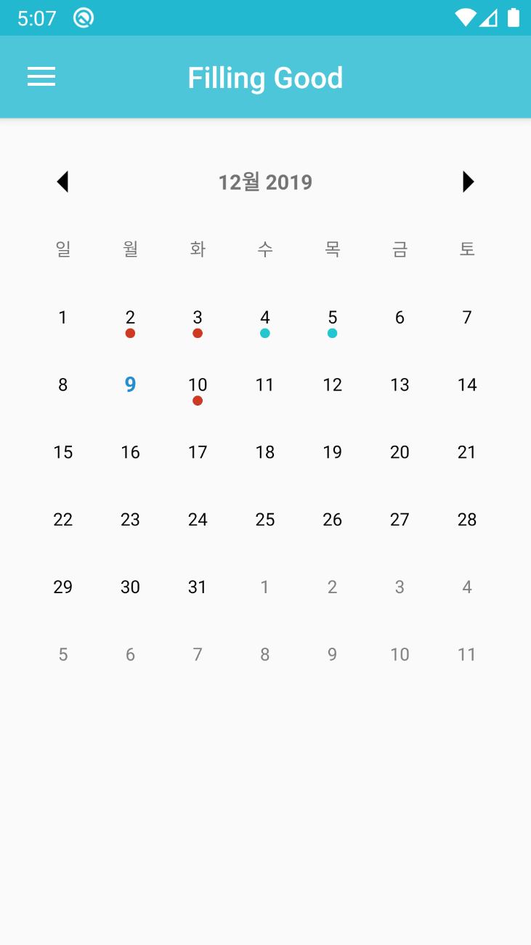
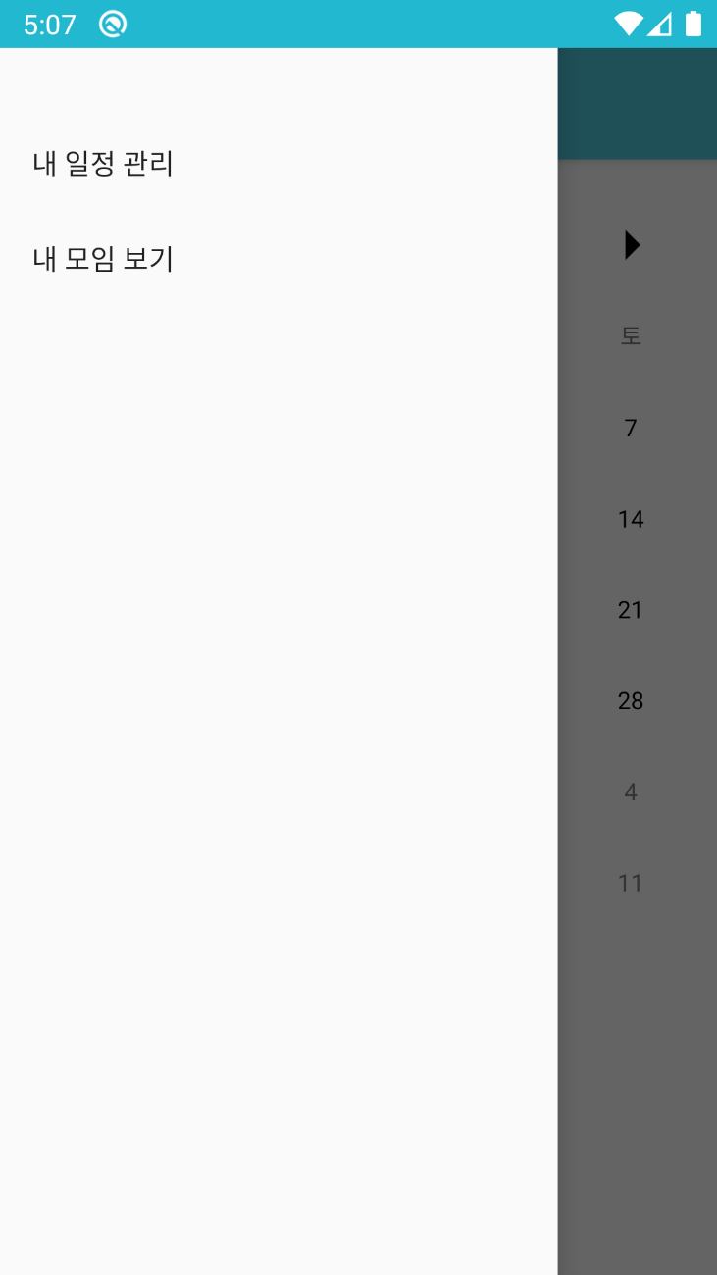
GUI화면-첫화면

Slide 16
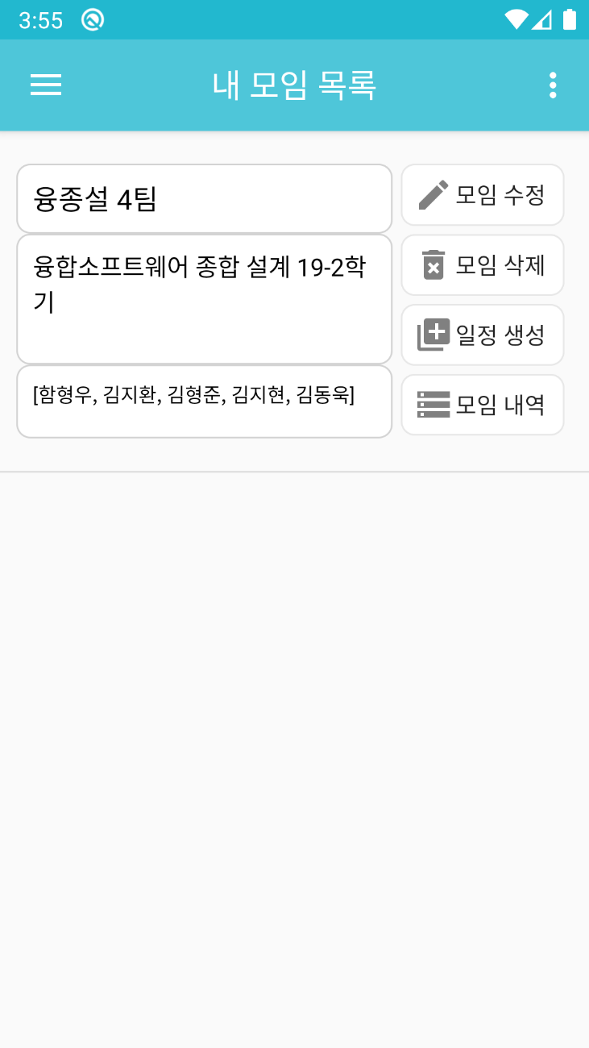
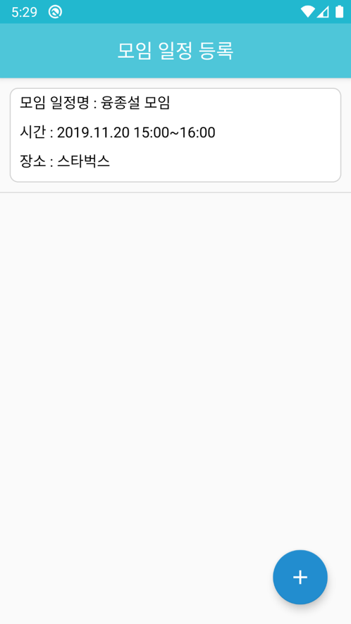
GUI화면-내 모임 목록

Slide 17
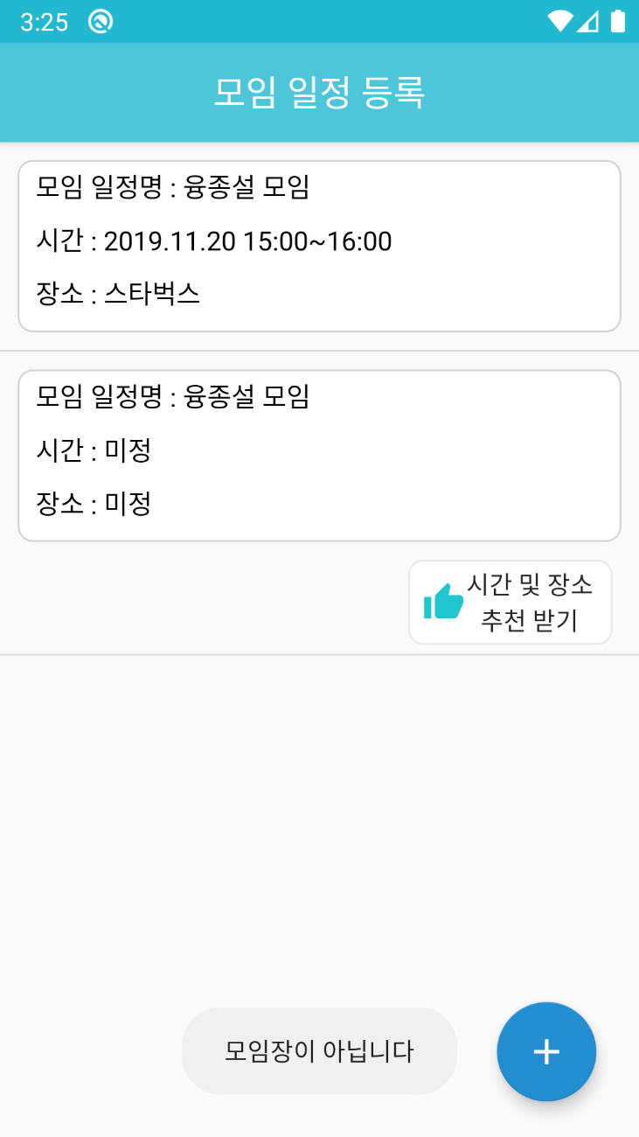
GUI화면-일정 생성(모임장이 아닌 사용자)

Slide 18
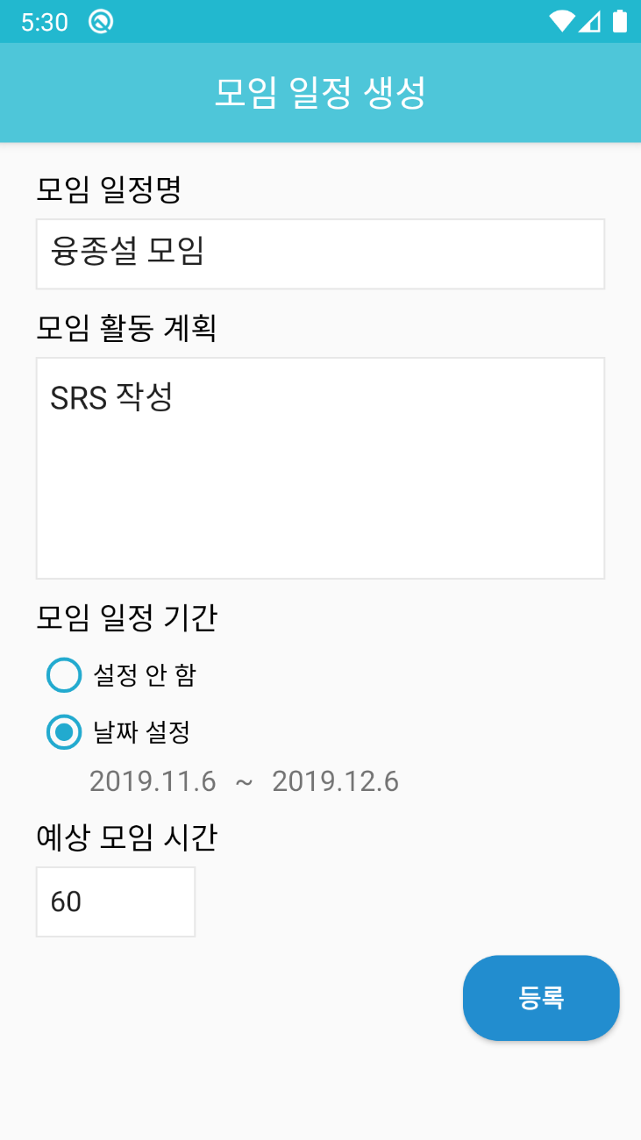
GUI화면-일정 생성(모임장인 사용자)

Slide 19
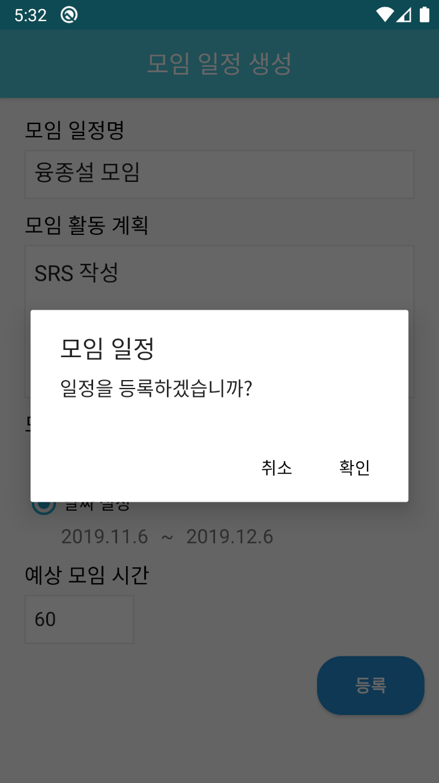
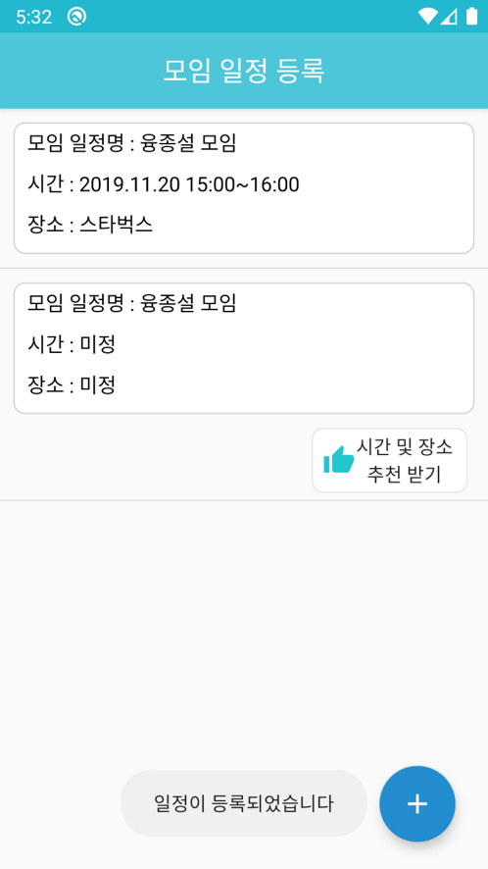
GUI화면-일정 생성(모임장인 사용자)

Slide 20
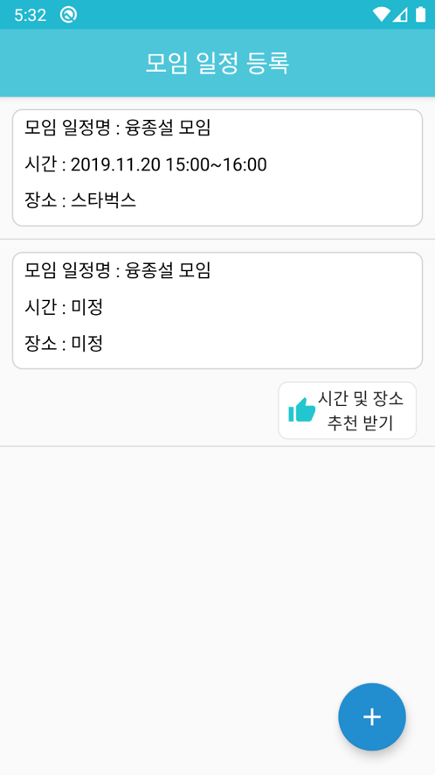
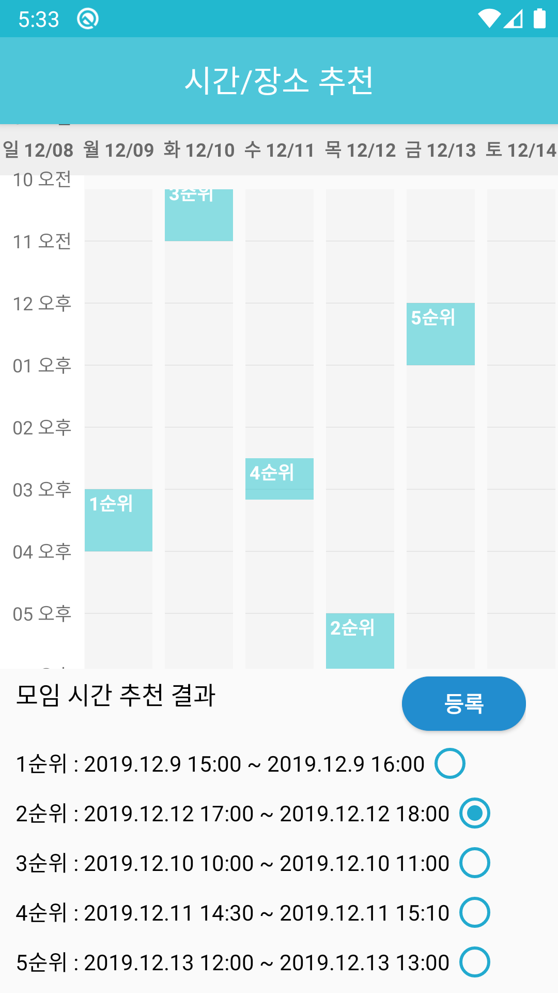
GUI화면-추천 투표(모임장이 아닌 사용자)

Slide 21
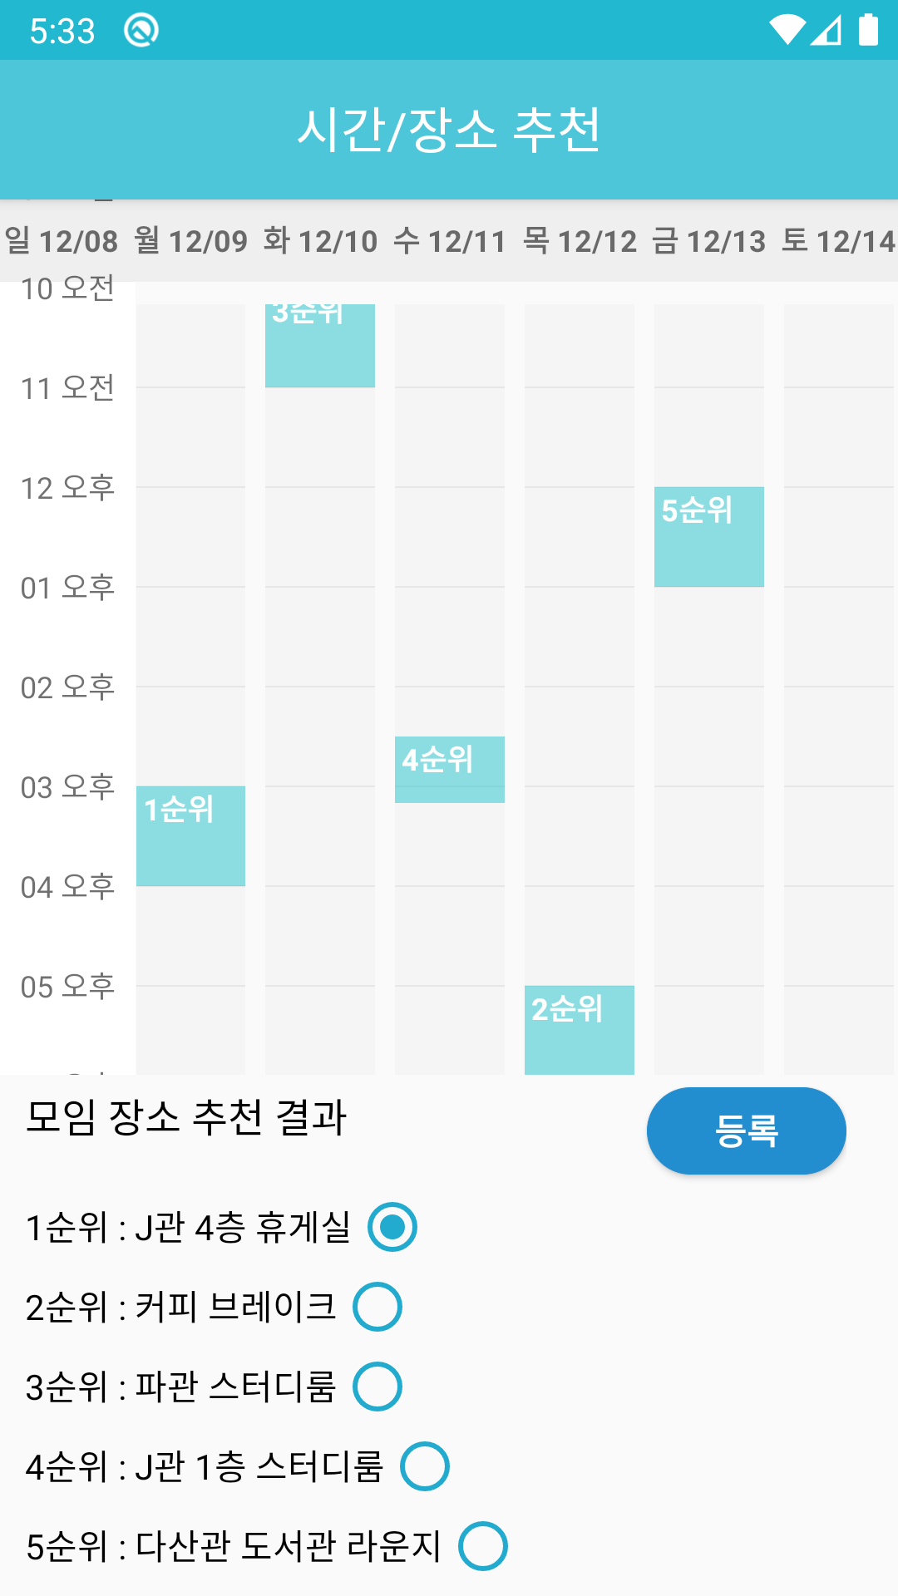
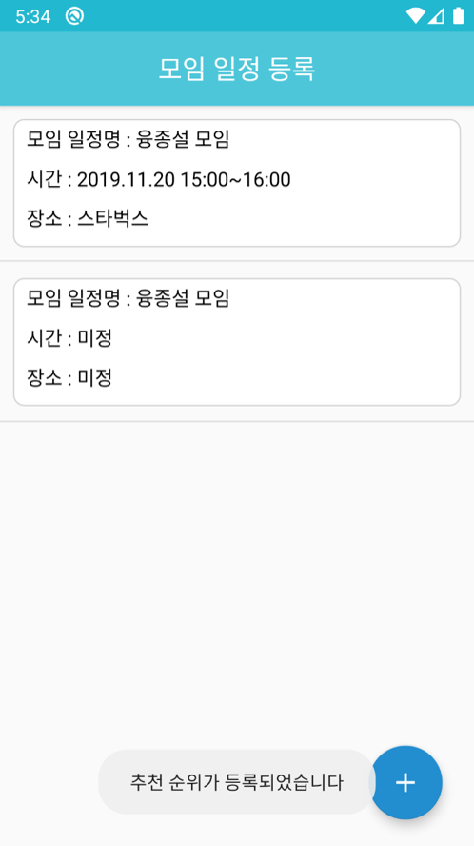
GUI화면-추천 투표(모임장이 아닌 사용자)

Slide 22
GUI화면-추천 생성 및 확정(모임장인 사용자)

Slide 23
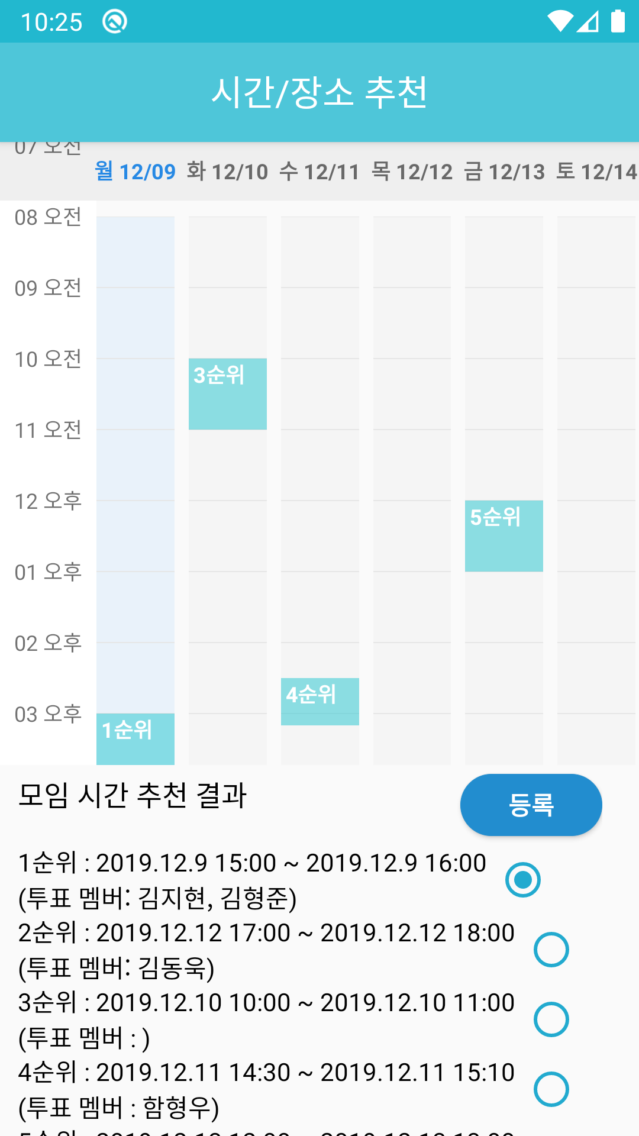
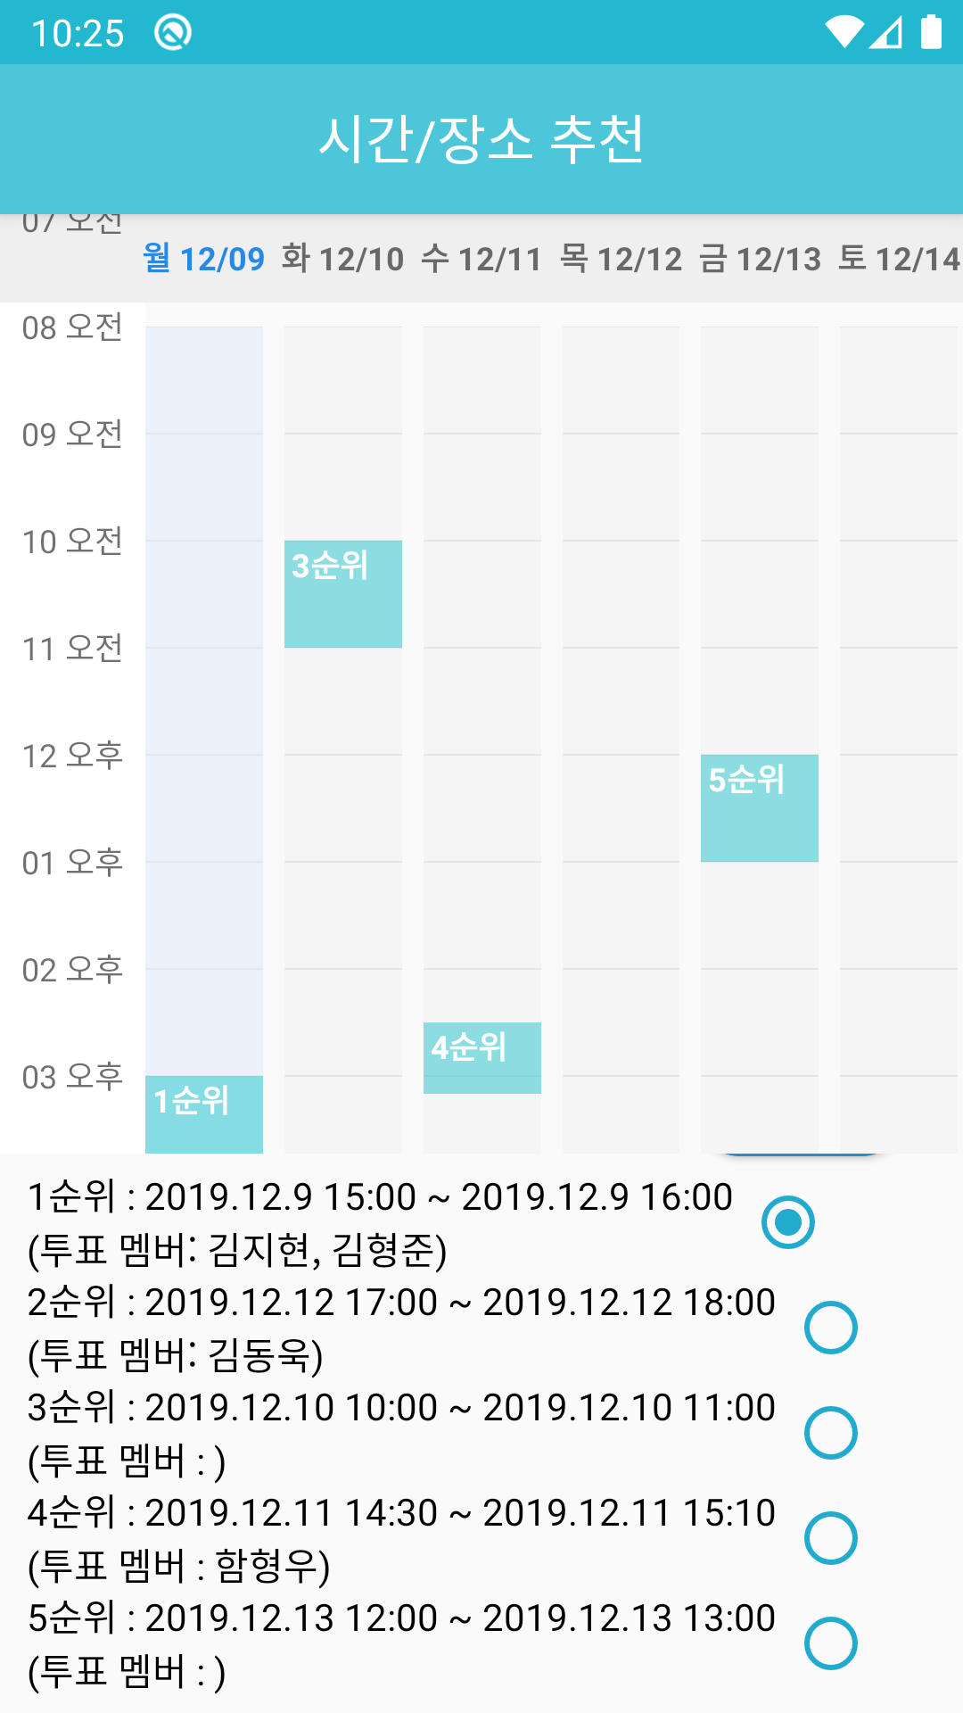
GUI화면-추천 생성 및 확정(모임장인 사용자)
(달력 및 결과 리스트: 스크롤 뷰)

Slide 24
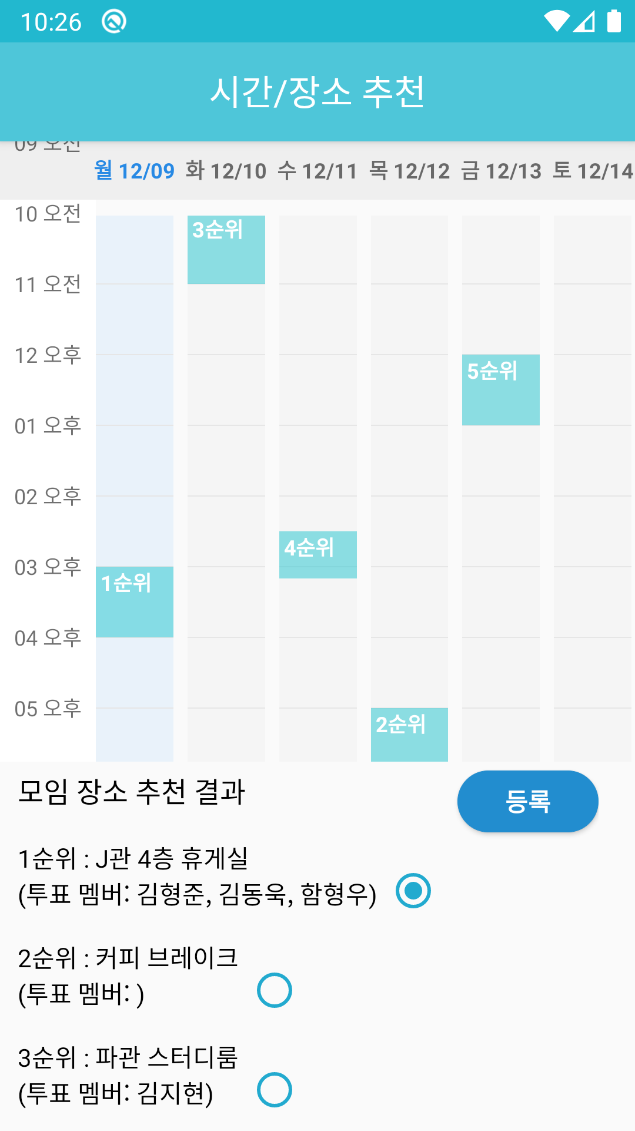
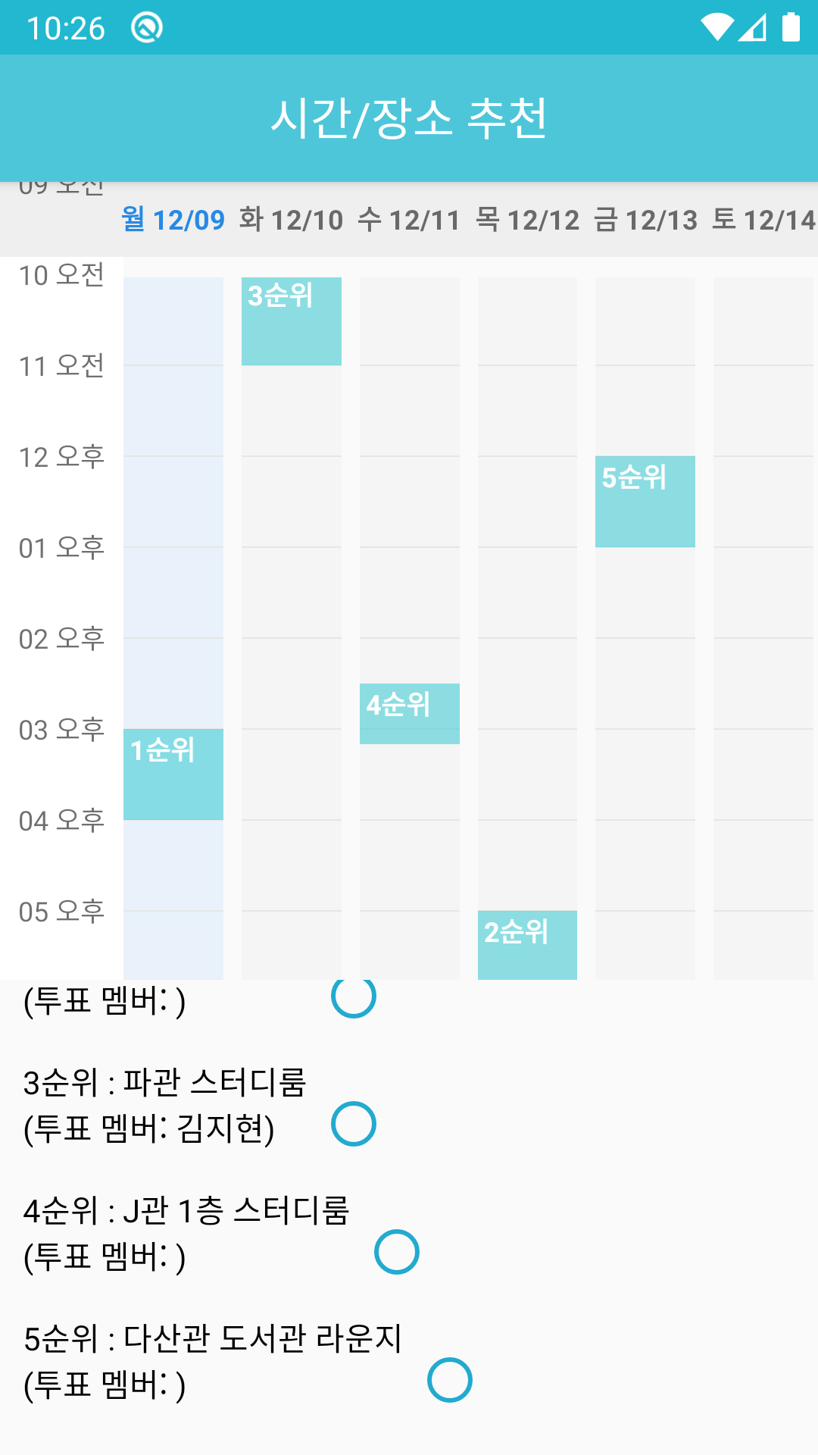
GUI화면-추천 생성 및 확정(모임장인 사용자)
(달력 및 결과 리스트: 스크롤 뷰)

Slide 25
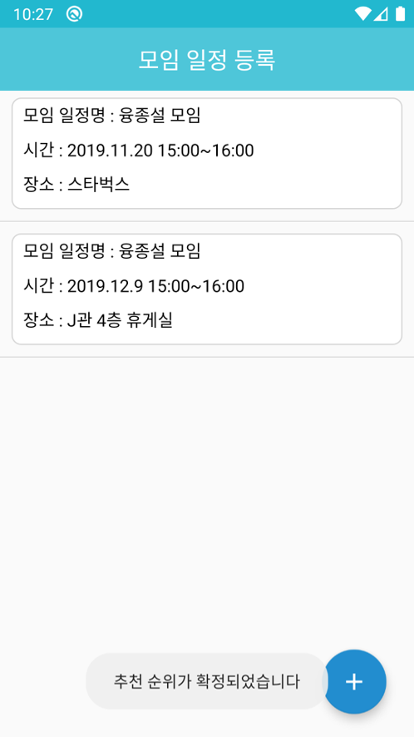
GUI화면-추천 생성 및 확정(모임장인 사용자)

Slide 26
설계모델
(Analysis Model)

Slide 27
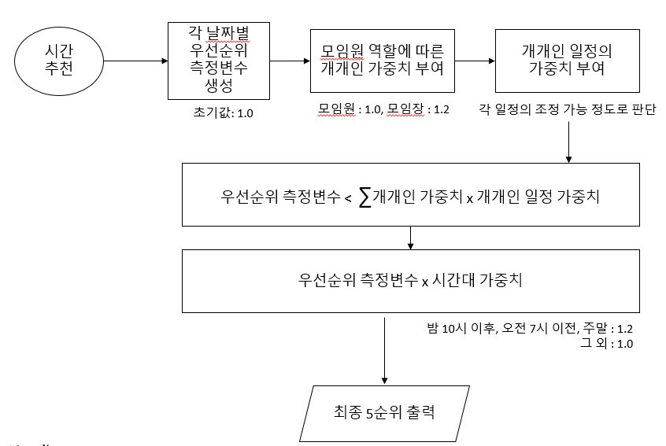
Key Decision
시간추천: 일정 가중치 계산 및 조정을 통한 추천

Slide 28
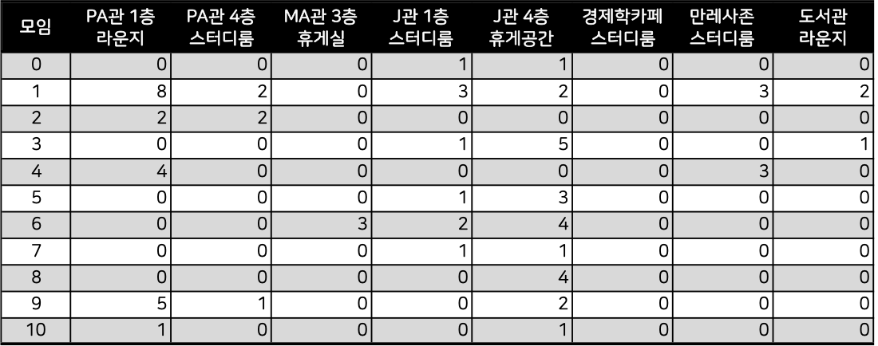
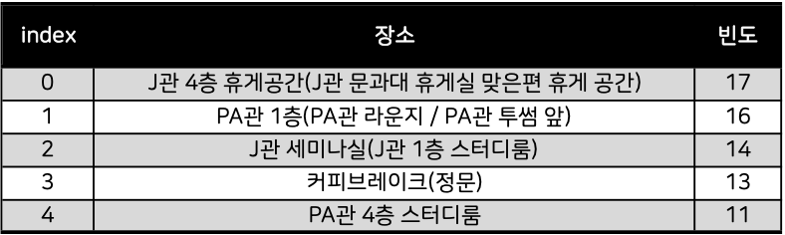
Key Decision
장소추천: 아이템 기반 협업 필터링 적용
Initial Data
- 각 모임의 장소 빈도 정보를 저장
- 모임 × 장소 matrix 형식으로 정보를 구성
모임 × 장소 matrix 일부
추천 장소 TOP5 (빈도순)

Slide 29
Key Decision
장소추천: 아이템 기반 협업 필터링 적용
[1] ‘최초 선택’시 장소 추천은 기존 DB에 있는 고빈도 모임 장소 TOP5를 추천해준다.
[2] ‘최초 선택’ 이후부터는 기존에 고른 장소와의 유사도(피어슨 유사도)를 바탕으로 가장 유사도가 높은 모임 장소 TOP5를 추천해준다. ※ 이때, 자기 자신과의 유사도는 항상 1이기 때문에, 이전에 모임 장소로 골랐던 장소가 추천리스트 최상단에 위치하게 된다.
[3] 추천 받은 장소에 대한 사용자의 피드백이 좋지 않았다면, 직전 모임이 이루어진
장소를 탐색한다. 그 장소가 존재하고, 그 장소에 대한 피드백이 좋았다면 그 장소 를 중심으로 유사도를 계산하여 추천을 다시 진행한다. 이전에 모임을 했던 장소가 없거나, 그 장소 역시 피드백이 좋지 않았다면 피드백
이 좋지 않았던 장소를 제외한 고빈도 모임 장소 TOP5를 추천해준다.

Slide 30
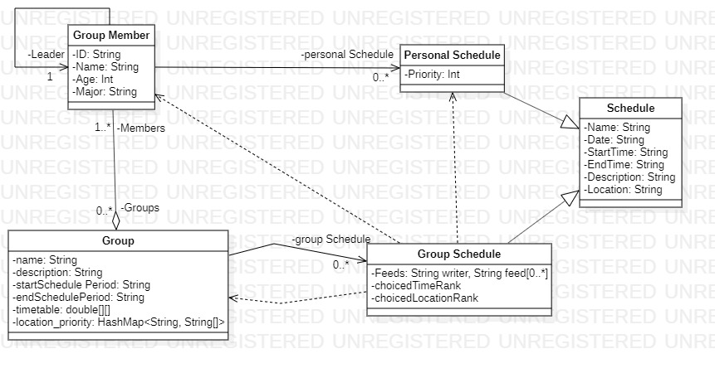
Entity Class Diagram
작성한 StarUML파일로 hyper link 연결
Entity Class Diagram을 슬라이드에 Attach

Slide 31
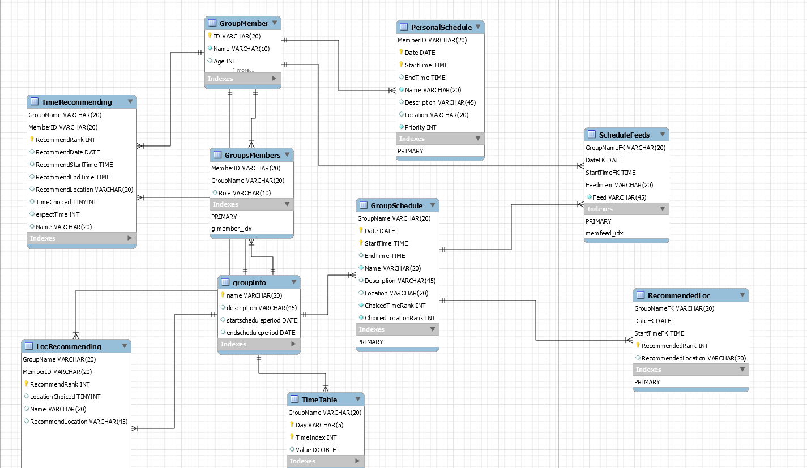
Entity Relationship Diagram
StarUML외의 tool을 사용하여 작성했다면, 해당 model 파일로 Hyperlink 연결
Entity Relationship Diagram을 슬라이드에 Attach

Slide 32
구현모델
(Implementation Model)

Slide 33
구현 모델의 동영상
개인일정관리
외부일정연동
외부일정 연동 안되는 케이스
모임그룹관리
모임 장소 및 시간 추천
추천 모임일정에 대한 피드백

Slide 34
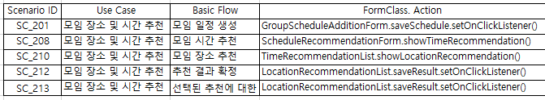
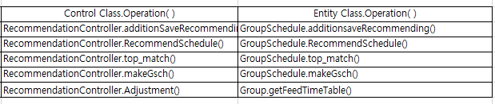
Traceability from UC Model to Implementation Model

Slide 35
테스트 결과

Slide 36
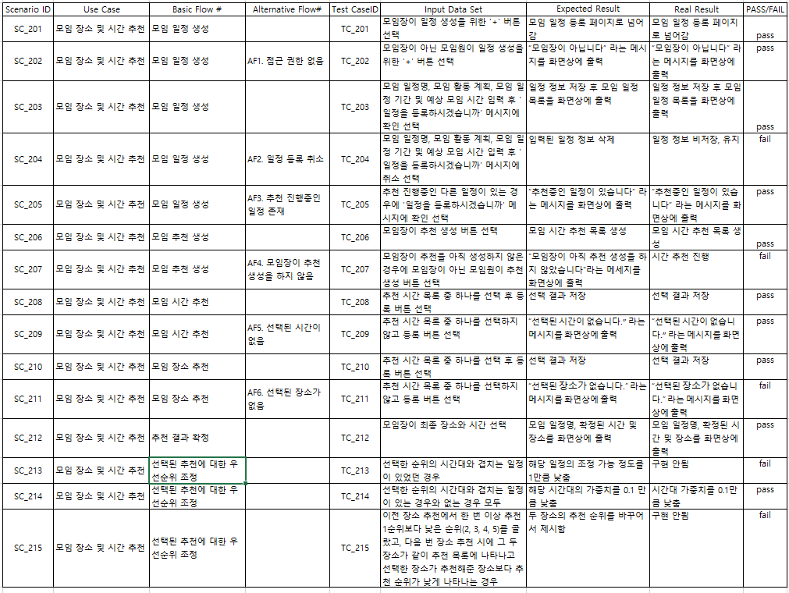
모임 시간 및 장소 추천+Test Case

Slide 37
테스트 결과 현황
항목 | 개수
총 테스트 시나리오 | 49
총 테스트 케이스(A) | 57
실제 테스팅 수행한 테스트 케이스(B) | 47
프로젝트 구현율(B/A * 100) | 82(%)
PASS한 테스트 케이스(C) | 44
FAIL한 테스트 케이스 | 3
테스트 통과율(C/B * 100) | 93(%)
Testing FAIL의 주요 원인
1. DB 구현, handle 미숙
2. GUI 및 안드로이드 스튜디오 라이브러리 사용 미숙
3. 3 Layering이 적절히 구현돼있지 않아 debugging 에러로 구현 실패

Slide 38
Benefit
실제 시간대 가중치가 모임별로 조정되기 때문에 모임 일정이 진행되면 될수록 모임에 더 Fit해질 수 있음.
이전에 일정을 진행했던 장소들이 장소 추천에 지속적으로 영향을 미침.
설문조사를 바탕으로 얻은 자료로서 유사도 계산을 수행하는 것이기에
신뢰성을 확보할 수 있음

Slide 39
Lessons Learned
프로젝트 수행시 어려웠던 점
소프트웨어 공학입문을 수강하지 않은 조원들이 많아 각종 다이어그램을 작성하거나 이해하기가 힘들었습니다.
문서 작업에 생각보다 많은 시간이 들어가서 실제 코드 작업과 병행이 까다로웠습니다.
조원이 타 팀보다 한 명 적어서 역할 분담이 가중되어 힘들었습니다.
GitHub을 통해 파일을 관리하는 작업이 익숙하지 않아서 불편했습니다.
팀원 개개인이 작업한 코드를 합치는 과정이 어려웠습니다.
DB를 구축해서 데이터를 관리하는 작업이 힘들었습니다.
팀플레이를 통해 나름대로 해결할 수 있었던 노하우
각종 다이어그램 작성 방법과 GitHub 관리 방법에 대한 참고자료를 팀원끼리 공유해서 쉽게 익숙해질 수 있었습니다.
문서 작업을 온라인 조모임을 통해 역할을 각자 나누어서 적절히 분배해서 작업했습니다.
코드를 합치는 과정에서 팀장 한명이 조원들의 코드를 DB와 함께 취합하는 식으로 진행해서 병합 과정의 혼란을 최소화했습니다.

Slide 40
Lessons Learned
팀프로젝트를 통해 배운 점
팀별 코딩 작업에서 역할 분배와 코드 병합 과정에서의 어려움을 배웠습니다.
Github을 통한 프로젝트 관리 방법과, 각종 다이어그램과 서류 작성을 통해 프로젝트 진행 과정을 작성하는 방법을 배웠습니다.
아쉬운점
인원이 다른 조에 비해 한 명 부족한 만큼 각자에게 더 부담이 가중됐는데, 이에 대한 어떠한 추가적인 보상도 없어서 아쉬웠습니다.
팀 작업에서 각자가 맡아야 할 역할의 양을 적절하게 각 조원에게 분배해서 이루어지지 못한 것 같아서 아쉬웠습니다.

